Slide 1
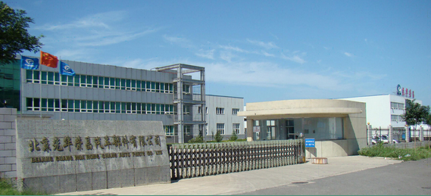
C33DB-M07出差报告
公司 Company | 北京光华荣昌汽车部件有限公司
版本号 Version | 01
更新日期 Date | 2019-01-18

Slide 2
C33DB-M07出差报告
目录
问题描述
原因初步分析
临时方案

Slide 3
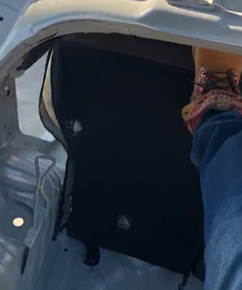
A.问题描述
样件目的：客户北汽昆明新能源中心调3套后排C33DB样件座椅做ISOFIX、安全带固定点、行李箱冲击实验。
样件问题：
 | 4/6后排座椅 | 4/6后排座椅 | 4/6后排座椅
问题描述 | 4分背半锁止，背后用力推可以将靠背推倒；6分背可以正常锁止，但存在风险。 | 4/6分背半锁止，背后用力推可以将靠背推倒 | 可以正常锁止，但存在风险。

Slide 4
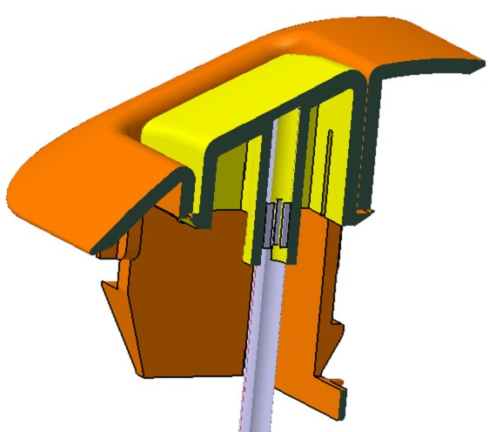
E. 试验计划
B.原因分析
分析过程：1、靠背不与车身挂钩锁止，单独操作座椅靠背锁，发现无法正常操作；
2、排除锁杆与钣金干涉；
3、拆下靠背锁塑料件按钮，正常导向，摩擦力可接受，且能反弹至限位处；
4、拆下靠背锁塑料件按钮，锁功能正常；
分析结论：靠背锁锁杆锁止位置低于正常锁止位置，导致靠背锁无法正常锁止。
根本原因分析方向：1、靠背锁锁杆长 或 锁杆卡点太大，无法安装到设计位置；
2、骨架焊接问题，解锁按钮安装钣金焊接低于设计位置；
3、靠背锁解锁按钮限位位置不满足设计要求；
4、设计匹配问题；
解锁按钮
正常锁止位置
实际锁止位置
按钮限位
正常开锁位置
卡点
实际开锁位置
锁杆

Slide 5
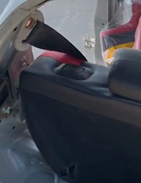
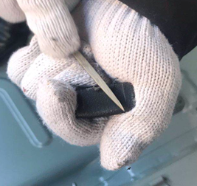
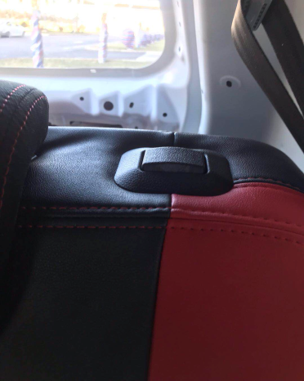
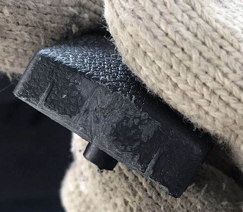
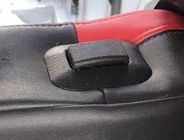
C.临时方案
销去靠背解锁按钮塑料件的限位。使靠背锁的锁杆与靠背锁按钮行程轨迹一致。3辆份座椅全部修改。
改前
改中
改后

Slide 6
谢谢！
Danke ！

